Slide 1
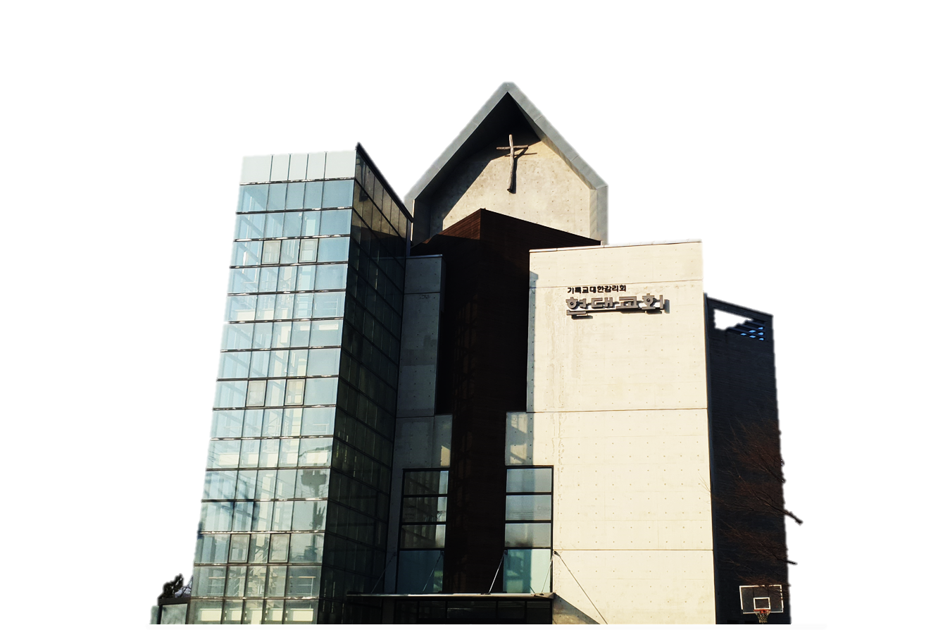
현대교회
유치부 주일예배

Slide 2
찬양

Slide 3
예수님 만나고 싶어요
예수님 만나고 싶어요 나를 안아주시고 나의 맘에 오셔서
나의 모든 죄를 용서 해주세요 나를 사랑으로 꼭 안아 주세요

Slide 4
기도

Slide 5
말씀암송
아들을 낳으리니 이름을 예수라 하라
이는 그가 자기 백성을
그들의 죄에서 구원할 자이심이라
마태복음 1장 21절 말씀 아멘 -

Slide 6
너는 소중한 아이
너는 소중한 아이 정말?
하나님 만드셨지 우아~
너는 하나님 사랑 사랑해
너를 만나 행복해 행복해

Slide 7
돈으로 못가요
돈으로 못가요 하나님 나라
힘으로도 못가요 하나님 나라

Slide 8
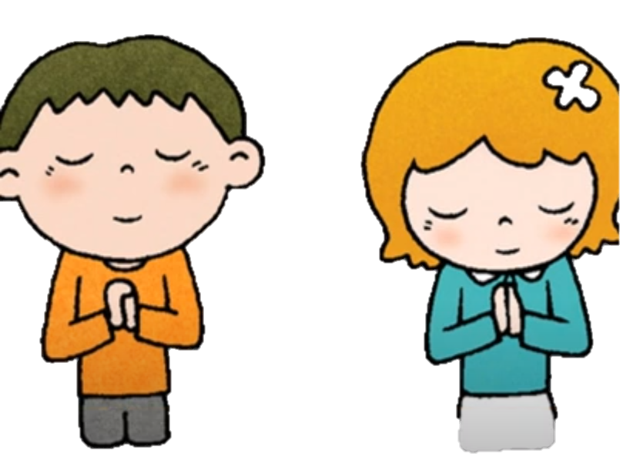
거듭나면 가는나라 하나님 나라
믿음으로 가는나라 하나님 나라

Slide 9
벼슬로도 못가요 하나님 나라
지식으로 못가요. 하나님 나라

Slide 10
거듭나면 가는나라 하나님 나라
믿음으로 가는나라 하나님 나라

Slide 11
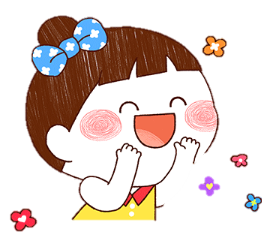
어여뻐도 못가요 하나님 나라
맘 착해도 못가요 하나님 나라

Slide 12
거듭나면 가는나라 하나님 나라
믿음으로 가는나라 하나님 나라

Slide 13
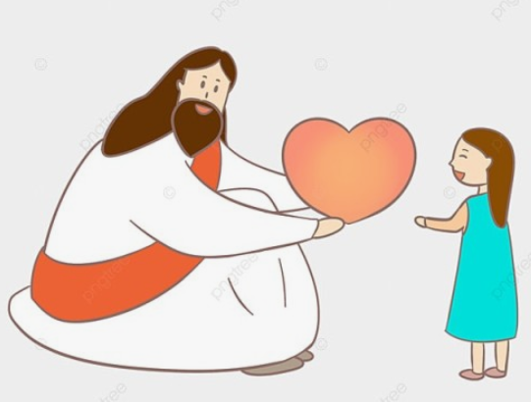
난 깜짝 놀랐지
난 깜짝 놀랐지 예수님이 날 사랑하신대
난 깜짝 놀랐지 예수님이 날 구원하셨대
난 깜짝 놀랐지 날위해 십자가 죽으셨대
난 깜짝 놀랐지 우리를 주의 자녀 삼으셨대

Slide 14
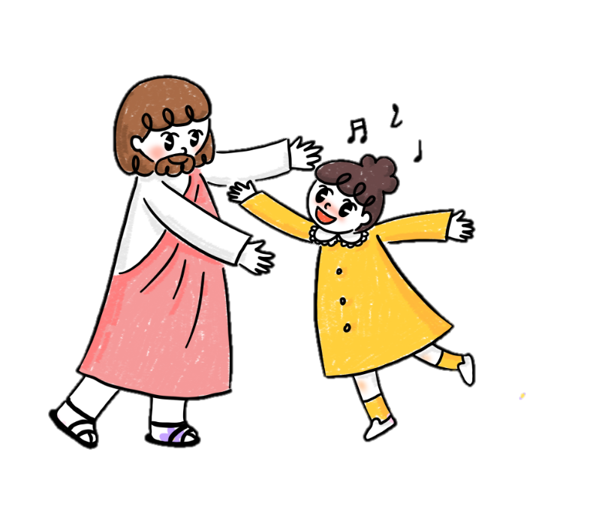
예전엔 몰라 몰라 그 사실 몰라 몰라
예수님 이 땅에 오신 그 이유를
알아 알아 이제는 알아 알아
예수님이 날 구원하셨대 어머 어머 어머 어머

Slide 15
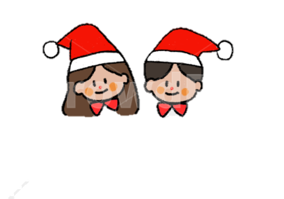
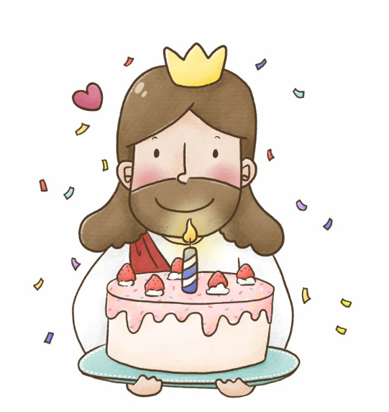
성탄절 차차
성탄절 차차 성탄절 차차 예수님 이 세상에 오신 날
성탄절 차차 성탄절 차차 예수님 이 세상에 오신 날
엄마 엄마 들어봐요 예~ 예수님이 나를 위해
나를 위해 오셨대요 예~ 예수님이 오셨대요

Slide 16
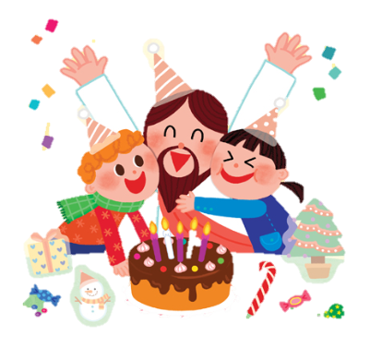
오! 오늘은 기쁨 가득한 날 (hey!)
아기 예수님 태어나신 날 (hey!)
할머니도(yeah!) 할아버지도(yeah!)
모두모두 모여라!

Slide 17
성탄절 차차 성탄절 차차 다 같이 랄랄라 랄라 차차
성탄절 차차 성탄절 차차 예수님 이 세상에 오신 날! (후~)

Slide 18
아빠아빠 들어봐요 예~ 예수님이 나를 위해
나를 위해 오셨대요 예~ 예수님이 오셨대요
오! 오늘은 기쁨 가득한 날 (hey~)
아기 예수님 태어나신 날 (hey~)
친구들도(yeah!) 동생들도(yeah!)
모두모두 모여라!

Slide 19
성탄절 차차 성탄절 차차 예수님 이 세상에 오신날
성탄절 차차 성탄절 차차 다같이 랄랄라 랄라 차차

Slide 20
사랑해요(사랑해요) 사랑해요(사랑해요)
예수님 날날날 사랑해요
사랑해요(사랑해요) 사랑해요(사랑해요)
나도 예수님 사랑해요
오 예~!

Slide 21
7세
크리스마스에는 축복을 수화찬양 수정

Slide 22
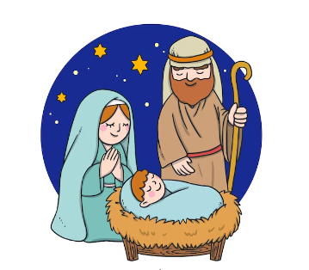
크리스마스에는 축복을
크리스마스에는 축복을
크리스마스에는 사랑을
당신과 만나는 그날을 기억 할께요
2번

Slide 23
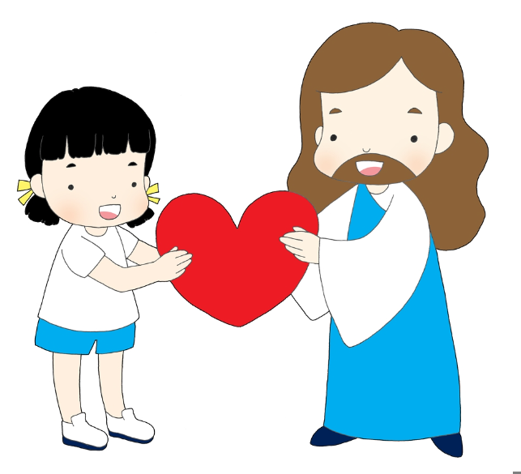
헤어져 있을 때나 함께 있을때도
나에겐 아무 상관없어요
아직도 내 맘은 항상 그대 곁에
언제까지라도 영원히

Slide 24
크리스마스에는 축복을
크리스마스에는 사랑을
당신과 만나는 그날을 기억 할께요
2번

Slide 25
헤어져 있을 때나 함께 있을때도
나에겐 아무 상관없어요
아직도 내 맘은 항상 그대 곁에
언제까지라도 영원히

Slide 26
크리스마스에는 축복을
크리스마스에는 사랑을
당신과 만나는 그날을 기억 할께요
당신과 만나는 그날을 기억 할께요
2번

Slide 27
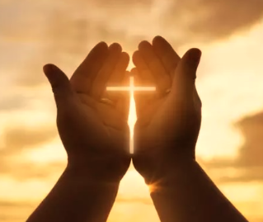
그 사랑의 손길
내 생각보다 더 크고도
세밀하신 주님의 손길
어떤 상황에도
날 놓치지 않네

Slide 28
나에게 일어난
모든 일들을
날 빚어가시는
도구로 삼으시네

Slide 29
그 사랑의 손길 바라보며
어떤 어려움도
감사로 올려드립니다.

Slide 30
그 사랑의 손길 바라보며
어떤 어려움도
감사로 올려드립니다.

Slide 31
예배

Slide 32
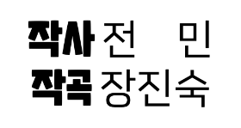
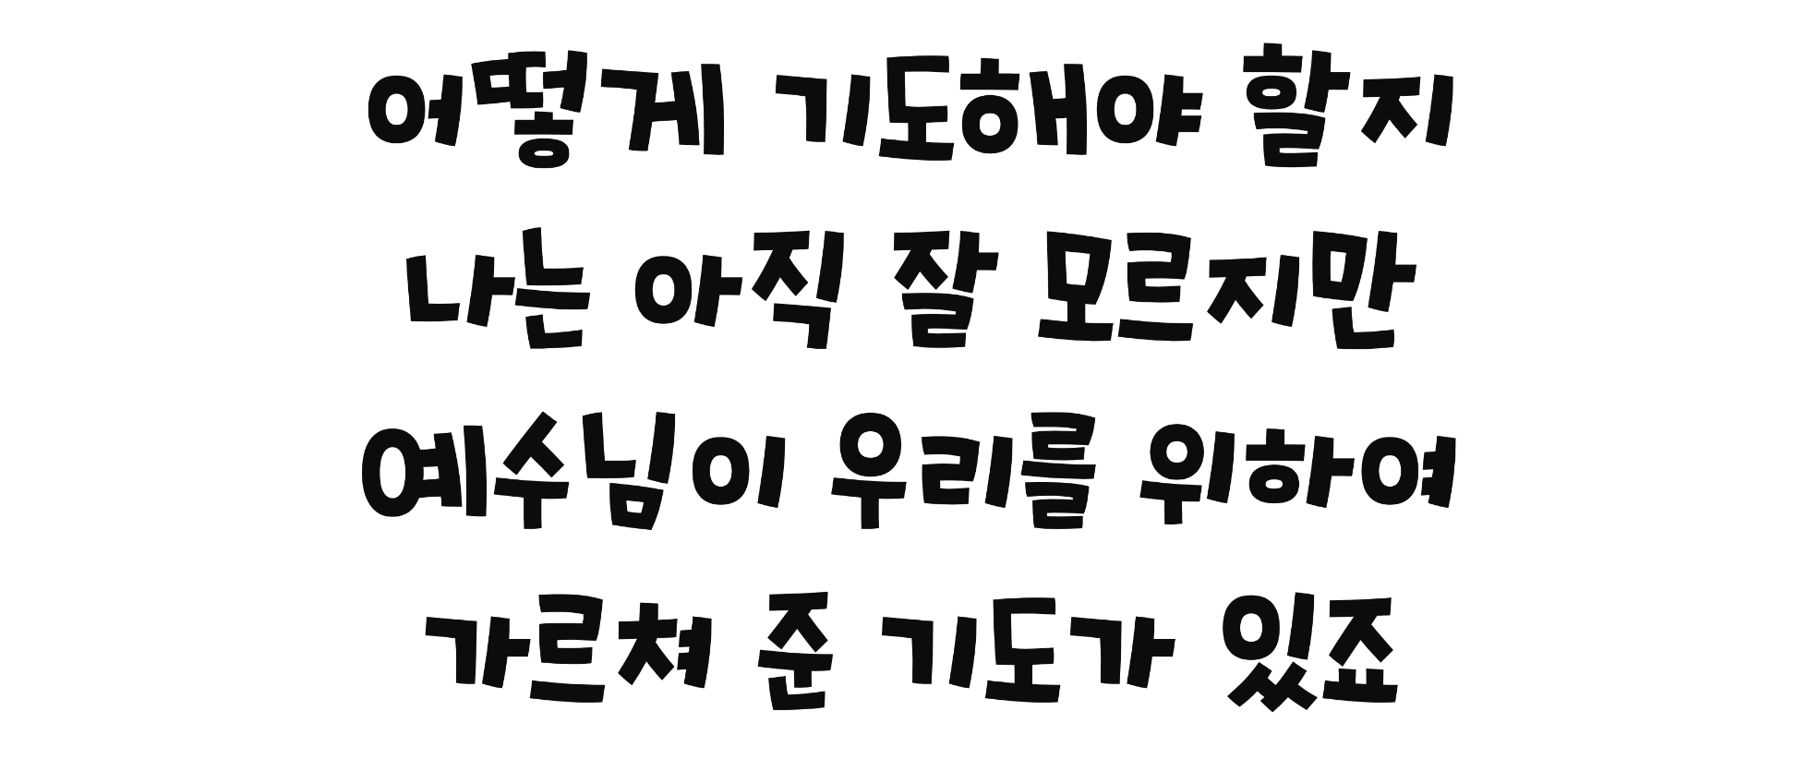

Slide 33
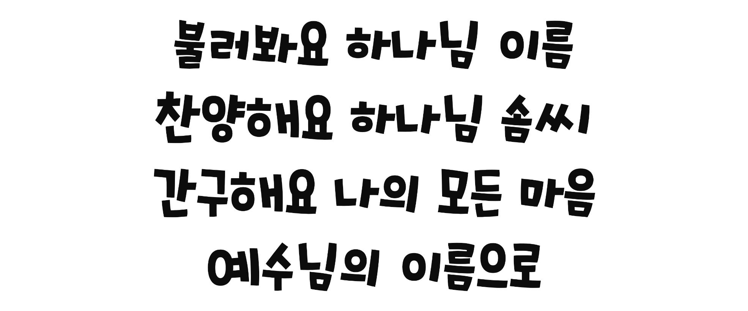

Slide 34
사도신경
전능하사 천지를 만드신
하나님 아버지를 내가 믿사오며,
그 외아들 우리 주
예수 그리스도를 믿사오니,

Slide 35
사도신경
이는 성령으로 잉태하사
동정녀 마리아에게 나시고,
본디오 빌라도에게 고난을 받으사,
십자가에 못박혀 죽으시고,
장사한 지 사흘 만에 죽은 자
가운데서 다시 살아나시며,

Slide 36
사도신경
하늘에 오르사,
전능하신 하나님 우편에 앉아
계시다가, 저리로서 산 자와
죽은 자를 심판하러 오시리라.

Slide 37
사도신경
성령을 믿사오며, 거룩한 공회와,
성도가 서로 교통하는 것과,
죄를 사하여 주시는 것과,
몸이 다시 사는 것과,
영원히 사는 것을 믿사옵나이다.
아멘

Slide 38
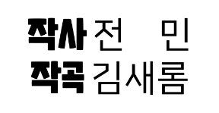
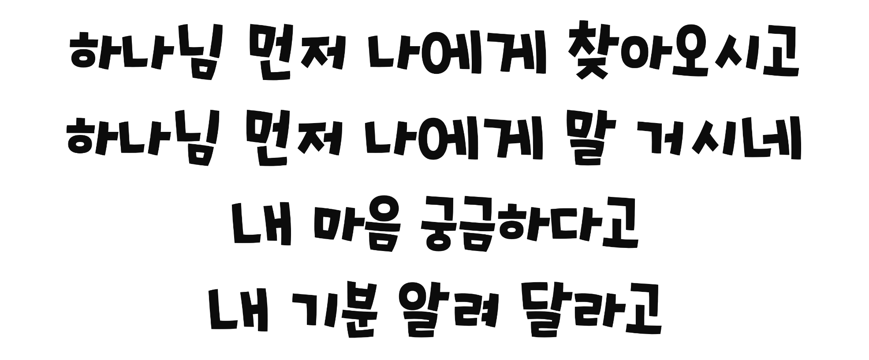

Slide 39
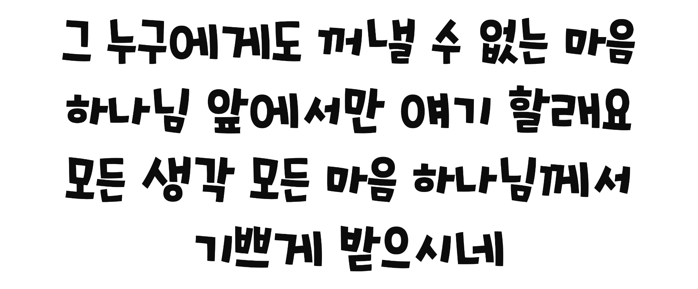

Slide 40
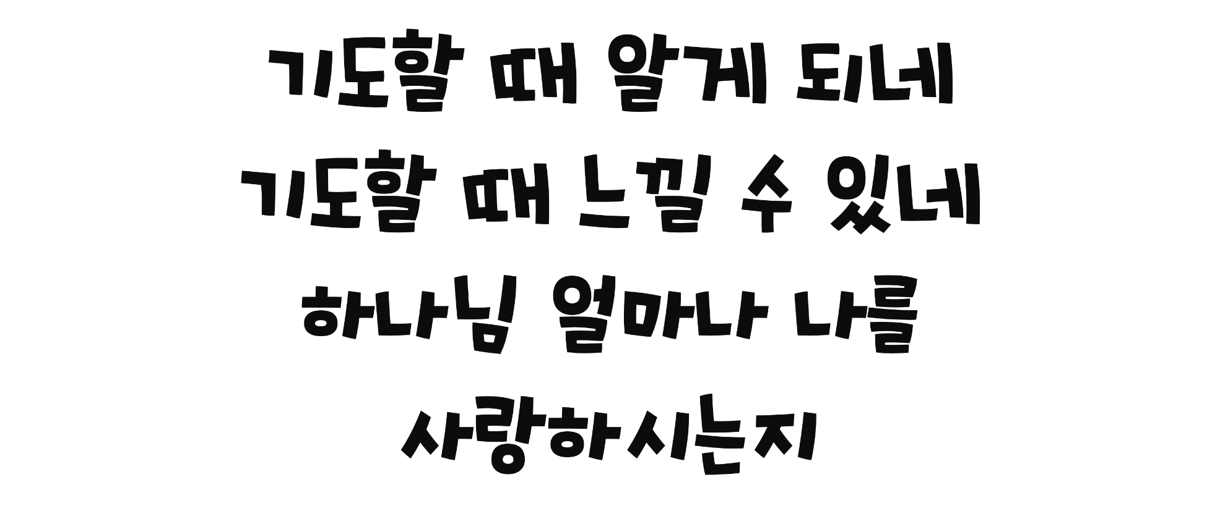

Slide 41
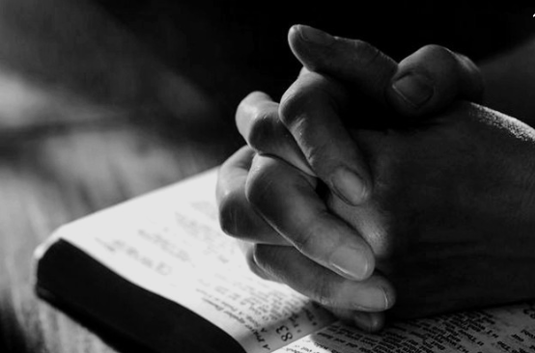
대표기도

Slide 42
말씀속으로
좋아 좋아 좋아 좋아 하나님 말씀
신나 신나 신나 신나 말씀 듣는 것
하나님 말씀 들려주세요
말씀 속으로 슝~! 말씀 속으로 슝~~!

Slide 43
말씀

Slide 44
하나님의 말씀
ㅇㅇㅇ
시편23편 1절 말씀 아멘 –

Slide 45
헌금 시간

Slide 46
동전 하나 동전 둘
칠일 동안 모아서
하나님께 드려요
기쁨으로 드려요

Slide 47
먹고 싶고 갖고 싶은
욕심도 있지만
예쁜 마음 정성모아
하나님께 드려요

Slide 48
헌금 기도

Slide 49
광고

Slide 50
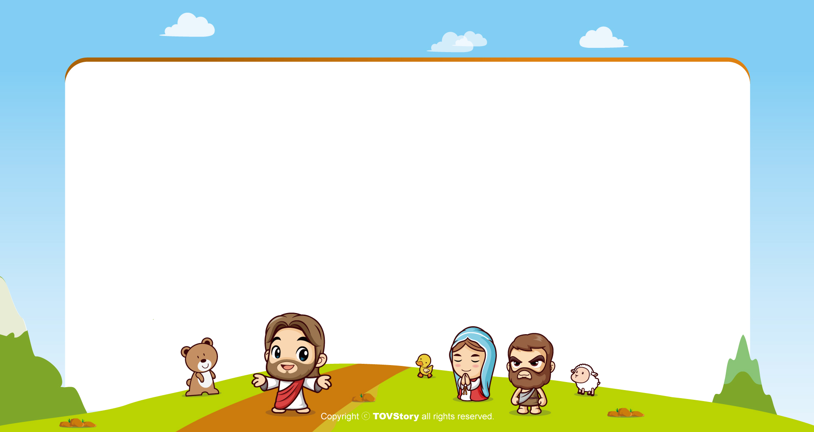
주기도문
하늘에 계신 우리 아버지여,
이름이 거룩히 여김을 받으시오며,
나라가 임하시오며,
뜻이 하늘에서 이루어진 것같이
땅에서도 이루어 지이다.

Slide 51
주기도문
오늘 우리에게 일용할 양식을 주시옵고,
우리가 우리에게 죄 지은 자를
사하여 준 것같이
우리 죄를 사하여 주시옵고,

Slide 52
주기도문
우리를 시험에 들게 하지 마시옵고,
다만 악에서 구하시옵소서.
나라와 권세와 영광이 아버지께
영원히 있사옵나이다.
아멘.

Slide 53
감사합니다.

